Slide 1




   
BÀI 25. SỰ NHIỄM TỪ CỦA SẮT, THÉP NAM CHÂM ĐIỆN

Slide 2
Phát biểu quy tắc nắm tay phải. Hãy xác định chiều của đường sức từ trong ống dây và các từ cực của ống dây biết chiều mũi tên là chiều dòng điện? Xác định các từ cực của ống dây có dòng điện.
A
B

Slide 3

Quy tắc nắm tay phải: Nắm bàn tay phải, rồi đặt sao cho bốn ngón tay hướng theo chiều dòng điện qua các vòng dây thì ngón tay cái choãi ra chỉ chiều của đường sức từ trong lòng ống dây.
N
S
A
B

Slide 4
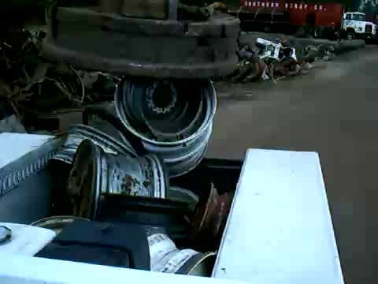

Slide 5
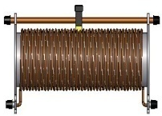
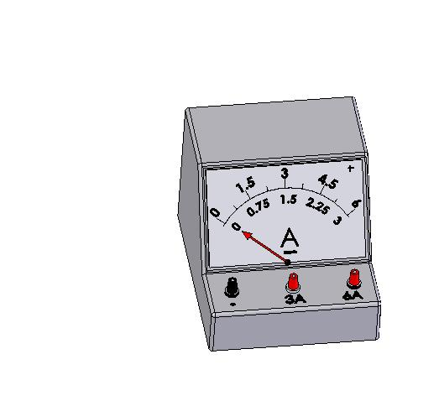
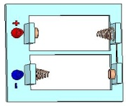
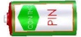
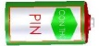
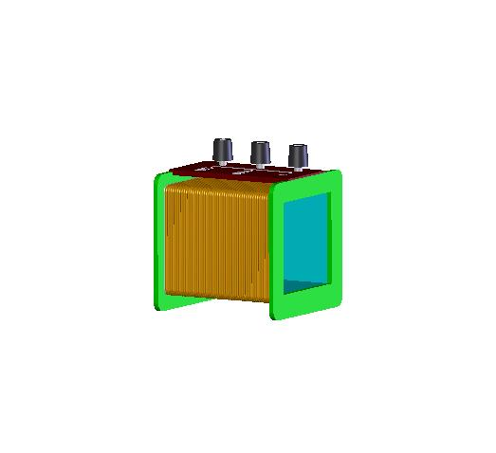
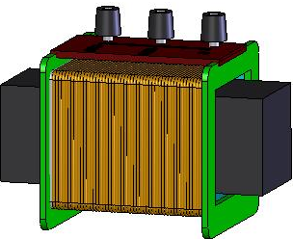
K
K
Ống dây không có lõi thép (sắt non)
Ống dây có lõi thép (sắt non)

Slide 6
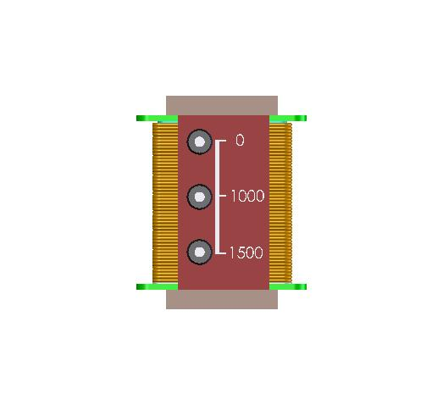
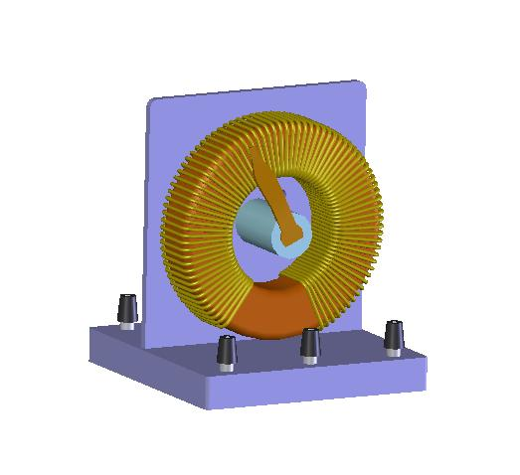



Ống dây có lõi sắt non
Ống dây có lõi thép

Slide 7
Ống dây có lõi sắt non
Ống dây có lõi thép

Slide 8
Giống Sắt, thép khi đặt trong từ trường, đều bị nhiễm từ. | Khác Sau khi đã bị nhiễm từ, sắt non không còn giữ được từ tính lâu dài, còn thép thì giữ được từ tính lâu dài
So sánh sự nhiễm từ của sắt và thép

Slide 9
Nêu cách chế tạo một nam châm vĩnh cửu?
Pin

Slide 10
2. Kết luận:
a) Lõi sắt hoặc lõi thép làm tăng tác dụng từ của ống dây có dòng điện.
b) Khi ngắt điện, lõi sắt non mất hết từ tính còn lõi thép thì vẫn giữ được từ tính.
Sở dĩ lõi sắt hoặc lõi thép làm tăng tác dụng từ của ống dây vì khi đặt trong từ trường thì lõi sắt thép bị nhiễm từ và trở thành một nam châm nữa.
Không những sắt, thép mà các vật liệu từ như niken, côban… đặt trong từ trường đều bị nhiễm từ.

Slide 11
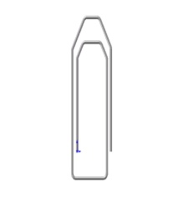
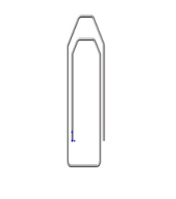
I. SỰ NHIỄM TỪ CỦA SẮT, THÉP
Lõi sắt non
ống dây
1A - 22Ω
1A - 22Ω
Nam châm điện

Slide 12
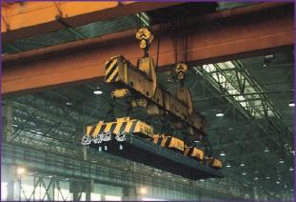
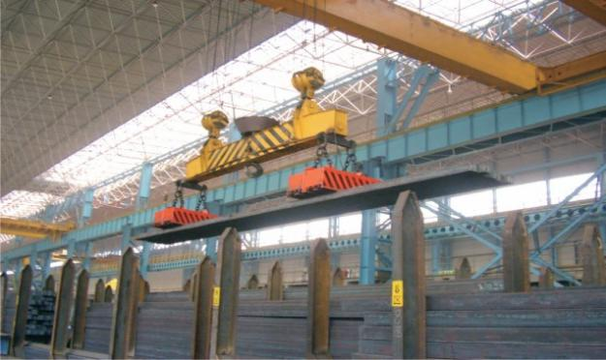
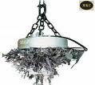
Việc sử dụng Nam châm điện thay cho các động cơ nhiệt để vận chuyển hàng hoá(sắt, thép…) trong sản xuất giúp phần bảo vệ môi trường

Slide 13
C2. Hãy cho biết ý nghĩa của các con số khác nhau ghi trên ống dây.
Các con số 1000, 1500 cho biết ống dây có thể sử dụng với những số vòng khác nhau.
1A cường độ dòng điện định mức của ống dây.
22 Ω là điện trở của ống dây.
1A - 22Ω
1A - 22Ω

Slide 14
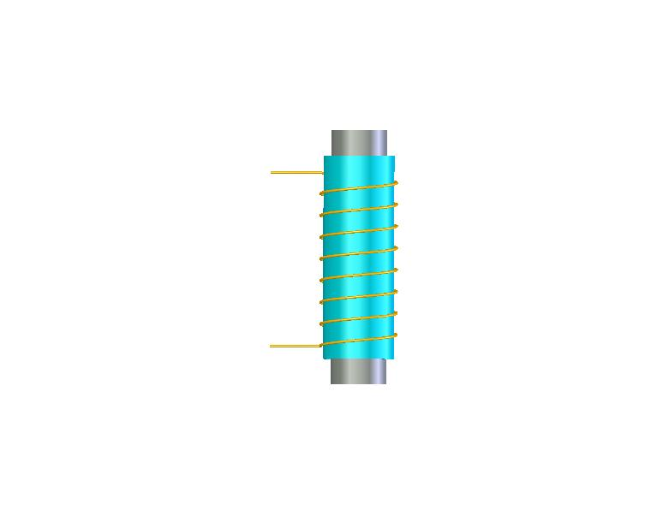
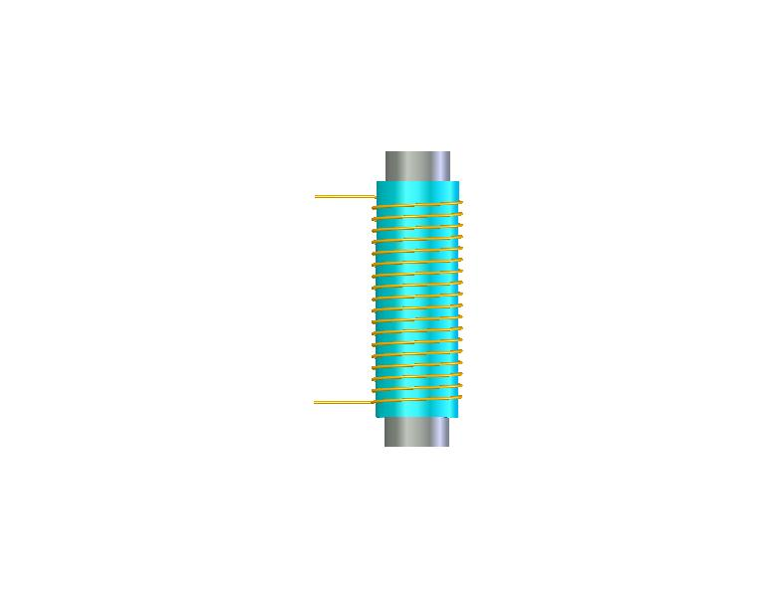
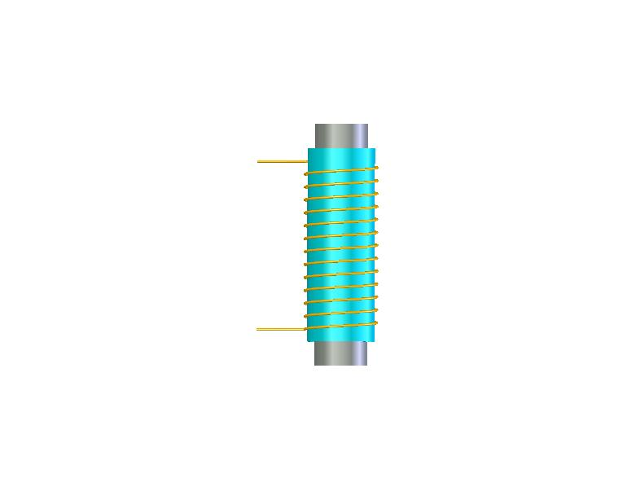
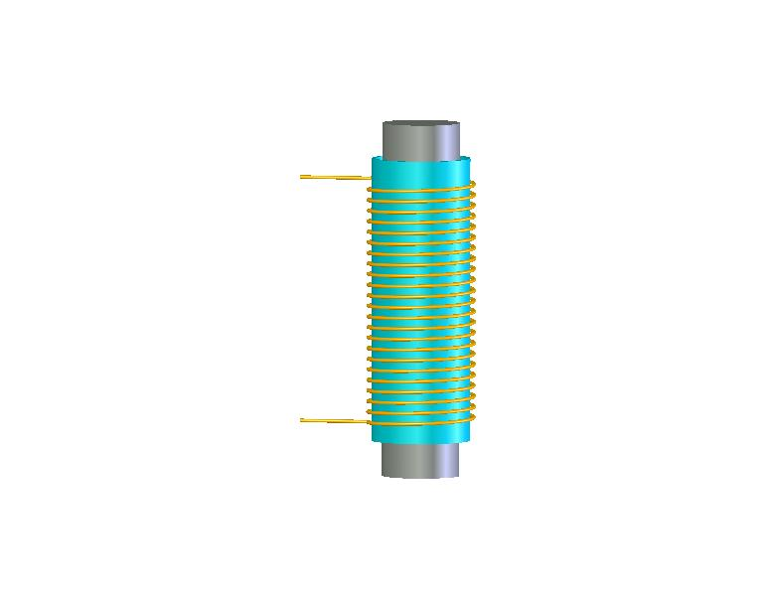
C3. Trong các nam châm điện a và b; c và d; b,d và e thì nam châm nào mạnh hơn?
Nam ch©m b m¹nh h¬n nam ch©m a
Nam ch©m d m¹nh h¬n nam ch©m c
a
b
c
d
I = 1A, n = 250
I = 1A, n = 500
I = 1A
n = 300
I = 2A
n = 300
Nam ch©m e m¹nh h¬n nam ch©m b vµ d
b
d
e
I = 1A, n = 500
I = 2A, n = 300
I = 2A, n = 750

Slide 15


RƠ LE ĐIỆN TỪ
Thanh sắt
$$k_{2}$$
Mạch điện 2
Mạch điện 1
M
$$k_{1}$$
Hình 26.3

Slide 16
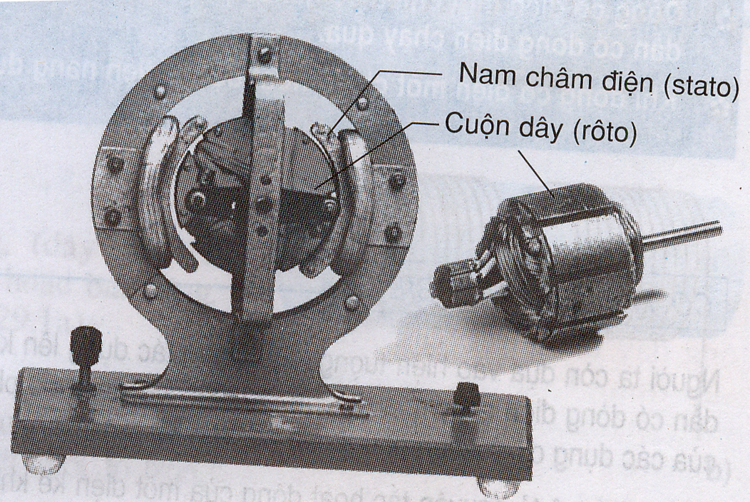
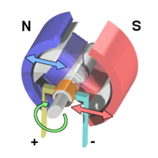
ĐỘNG CƠ ĐIỆN MỘT CHIỀU
Động cơ điện một chiều trong kĩ thuật

Slide 17
C4. Khi chạm mũi chiếc kéo vào đầu thanh nam châm thì sau đó mũi kéo hút được các vụn sắt. Giải thích vì sao?
C5. Muốn nam châm điện mất hết từ tính thì làm thế nào?
C6: em hãy trả lời câu hỏi đầu bài
- Có thể chế tạo nam châm điện cực mạnh bằng cách tăng số vòng dây và tăng cường độ dòng điện đi qua ống dây.
- Chỉ cần ngắt dòng điện đi qua ống dây là nam châm điện mất hết từ tính.
- Có thể thay đổi tên từ cực của nam châm điện bằng cách đổi chiều dòng điện qua ống dây.

Slide 18
GHI NHỚ
- Sắt, thép, niken, côban và các vật liệu từ khác đặt trong từ trường, đều bị nhiễm từ .
Sau khi bị nhiễm từ, sắt non không giữ được từ tính lâu dài, còn thép thì giữ được từ tính lâu dài.
Có thể làm tăng lực từ của nam châm điện tác dụng lên một vật bằng cách tăng cường độ dòng điện chạy qua các vòng dây hoặc tăng số vòng của ống dây

Slide 19
HƯỚNG DẪN VỀ NHÀ
1. Xem trước nội dung bài: Ứng dụng của nam châm và tìm hiểu nội dung sau:
  + Nguyên tắc hoạt động của loa điện.
  + Tìm hiểu hoạt động Rơle điện từ?
2. Bài tập về nhà: 25.1, 25.3 SBT

Slide 20



XIN CHÂN THÀNH CẢM ƠN.

